Slide 1
SISTEMA DE INFORMACIÓN PARA LA GESTIÓN DE VOUCHER DE DEVOLUCIONES SCORTS UNIFORMS
………………………….

Slide 2
TABLA DE CONTENIDO
Pregunta problema…………………………………………………………………………………………………..3
Objetivo general ………………………………………………………………………………………………………..4
Objetivos específicos …………………………………………………………………..……………………………5
Planteamiento del problema………………………………………………………………………………….6
Alcance del proyecto………………………………………………………………………………………………….7
Justificación…………………………………………………………………………………………………………………..8
Mapa BPMN…………………………………………………………………………………………………………………..9
Técnicas de recolección de información ………………………………………………………….10
Requisitos funcionales y no funcionales ……………………………………………………………11
Sistema de control de versiones……………………………………………………………………………12
Prototipo Scorts Uniforms.......................................................................................................14

Slide 3
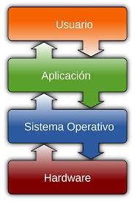
OBJETIVO GENERAL
Diseñar, desarrollar y poner en funcionamiento un sistema informático que opere en la devolución de uniformes, con el objetivo de hacer fácil y rápido este proceso.

Slide 4
OBJETIVOS ESPECIFICOS
Implementar un modulo de devoluciones dentro del sistema de información.
Integrar módulos de inicio de sesión y registro para llevar un orden y una visualización dependiendo del rango en el que se encuentre.
Mantener actualizaciones del sistema teniendo en cuenta aspectos como la organización y seguridad de la información.
Poner en funcionamiento el sistema de información por medio del acceso a las ventas necesarias para gestionar las devoluciones

Slide 5
PLANTEAMIENTO DEL PROBLEMA
Por medio de una entrevista realizada a el administrador de la tienda dio a conocer como conclusión la identificación del problema en las devoluciones de la tienda, debido a que la atención a el cliente es un proceso muy demorado al momento de devolver una prenda o el uniforme completo.

Slide 6
PREGUNTA DE PROBLEMA
¿Cómo se puede mejorar el tramite de una devolución llevando a cabo la información de la venta?

Slide 7

ALCANCE DEL PROYECTO
02
03
Poder identificar las necesidades e implementar un sistema donde se evidencien las devoluciones por medio de módulos para se pueda garantizar los requisitos brindando un soporte en la información de los clientes que se ve reflejada en las devoluciones
01
04

Slide 8

JUSTIFICACIÓN
SE BASA
Se enfoca en el desarrollo e implementación de un sistema de información en el cual se gestiona la devolución de uniformes con el objetivo de abordar las necesidades que esta teniendo la empresa. De modo, que al finalizar este proceso se genere un voucher en donde se evidencie el cumplimiento de la garantía

Slide 9
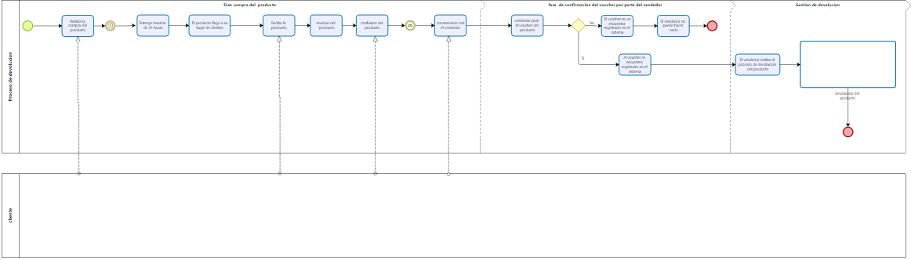
MAPA BPMN
https://drive.google.com/file/d/1MdPaHYHgVR5SHCDwyhcjw1eneGV2pQv9/view?usp=drive_link

Slide 10

TECNICAS DE RECOLECCIÓN DE INFORMACIÓN
Por medio de la aplicación de la encuesta, se logra la identificación y análisis de las necesidades y expectativas de los clientes, evidenciando la calidad de la atención brindada hacia estos usuarios.

Slide 11

ENTREVISTA
Según los resultados que se evidenciaron en la encuesta se puede observar una visión clara y detallada con respecto a la atención a los clientes, contribuyendo con los procesos del sistema de información, desarrollando estrategias efectivas orientadas hacia las devoluciones.
https://encuesta.com/survey/6mdzAcp3kw/encuesta-atencion-al-cliente-scorts-uniform

Slide 12
REQUISITOS
FUNCIONALES
NO FUNCIONALES
Iniciar sesión
Cerrar sesión
Implementar la seguridad
gestionar la devolución del usuario
ingresar al sistema SCORT UNIFORMS.
Rendimiento del sistema.
Disponibilidad del sistema.
uso del sistema.
manejo del tiempo.
REQUISITOS FUNCIONALES .docx

Slide 13
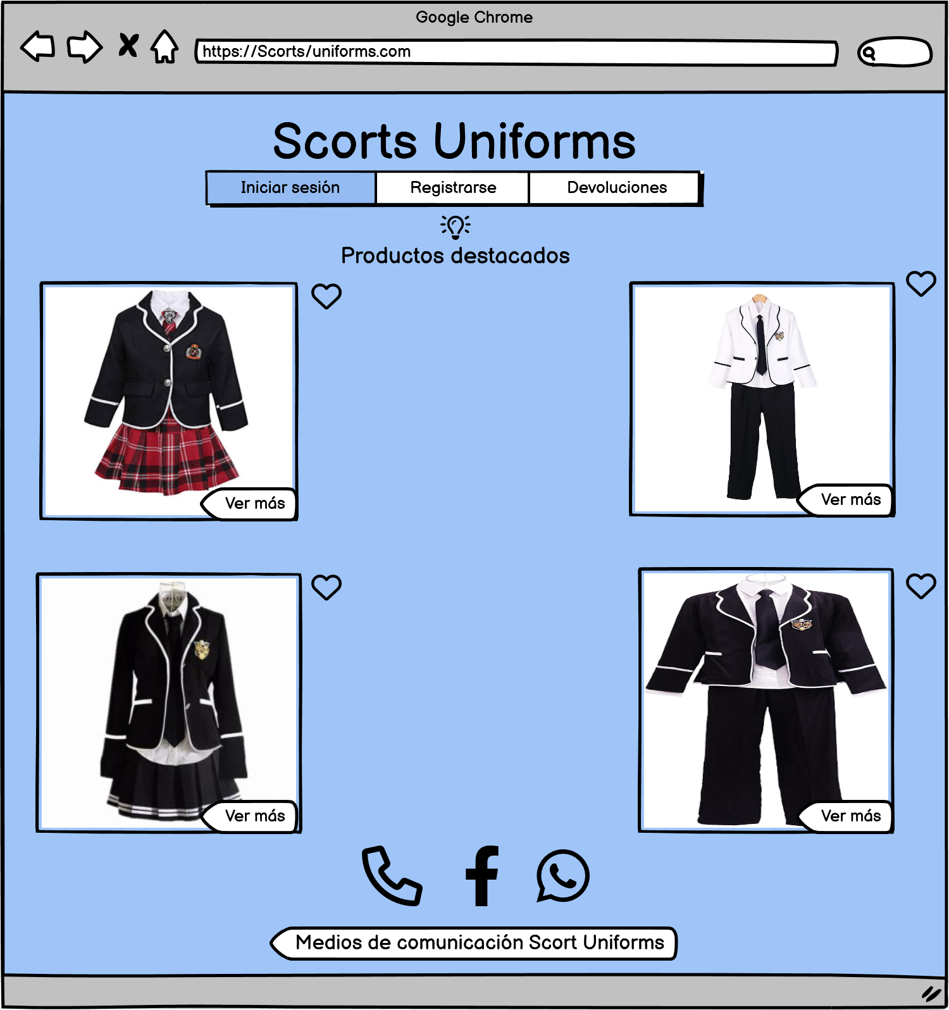
PROTOTIPO SCORTS UNIFORMS
https://1drv.ms/b/s!AmWZLFFx-vJusFQzXFPRDtQbZA5f?e=SnwFqs

Slide 14

SISTEMA DE CONTROL DE VERSIONES
https://github.com/LauraVDB567/SCORTS-UNIFORMS

Slide 15
GRACIAS
Autores
Geraldine rocha
Valentina Vásquez
Leidy vallejo
Luisa castillo
Laura días

